Slide 1
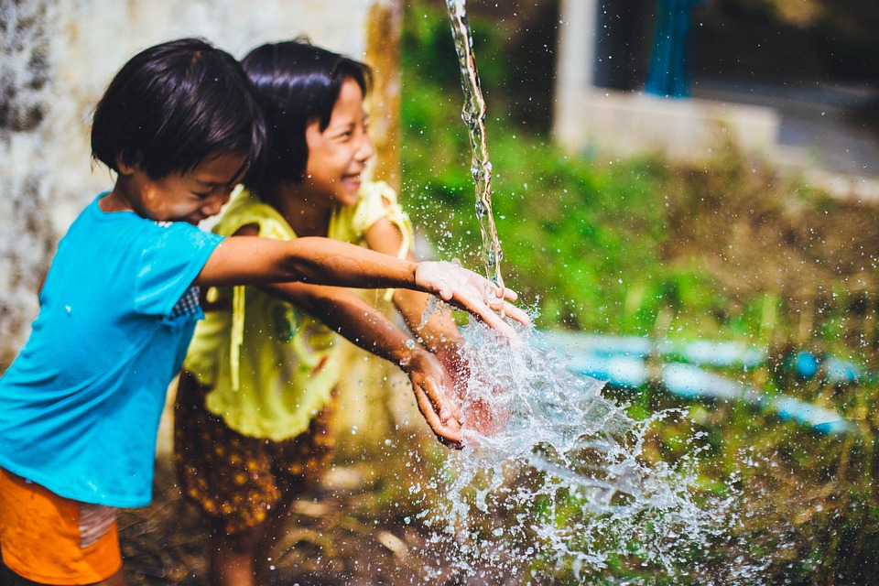
Saúde da pele e do sistema excretor

Slide 2
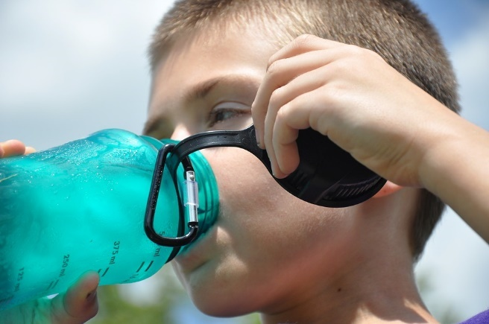

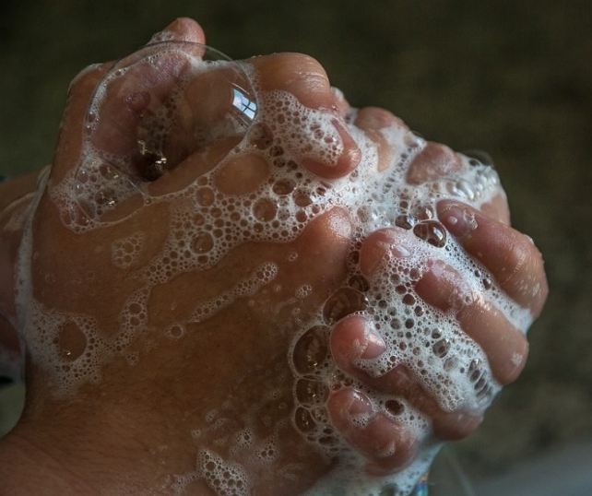
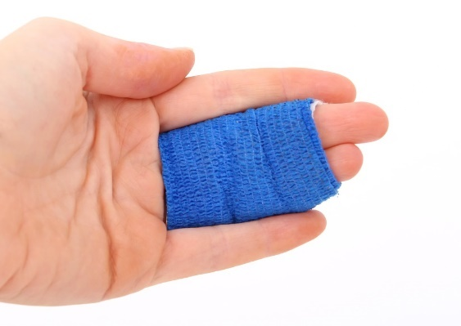
Cuidados com a pele
Deves beber pelo menos um litro e meio de água por dia, mantendo assim o teu corpo hidratado.
Usa protetor solar, com um índice de proteção adequado à tua pele, quando te expões ao Sol e evita as horas de maior calor.
Uma boa higiene diária é fundamental para evitar maus odores e garantir limpeza da pele.
As feridas devem ser desinfetadas para evitar infeções por micro-organismos.

Slide 3
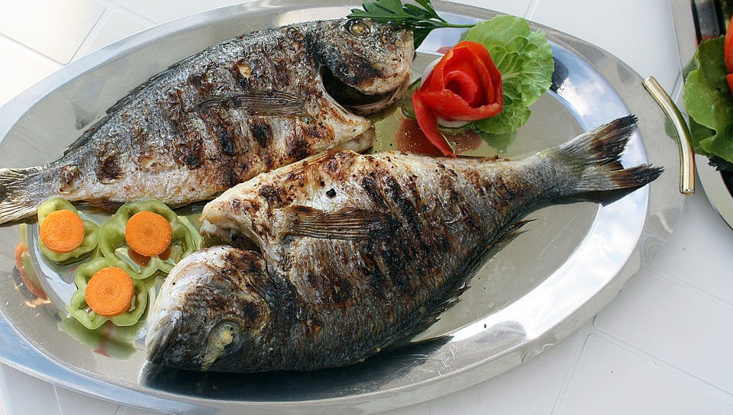
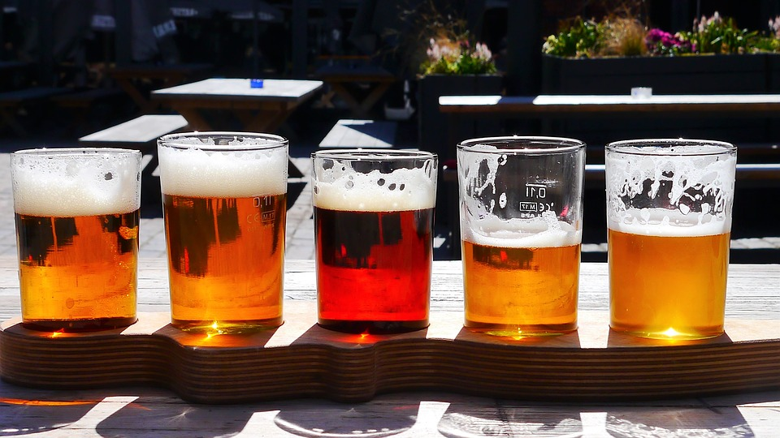
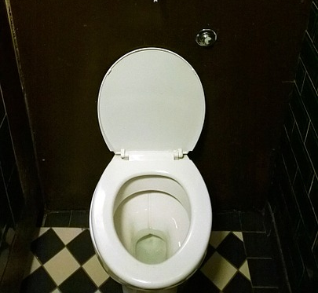

Cuidados com o sistema urinário
Privilegia uma alimentação equilibrada, preferindo peixes e carnes brancas, como frango e evitando o sal e as gorduras.
O consumo de álcool deve ser evitado pois é prejudicial para a saúde e, em particular, para o sistema urinário.
Não te sentes em sanitas de locais públicos pois nem sempre têm uma higiene adequada.
Não retenhas a urina muito tempo na bexiga, pois é prejudicial ao sistema urinário.

